Slide 1
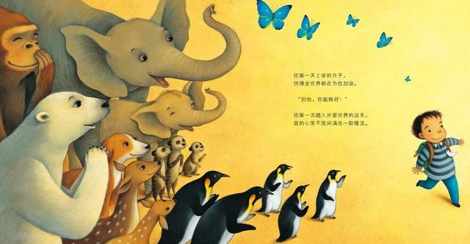
繪本：崔琡僖
你第一天上學的日子，
仿佛全世界都在為你加油。
「別怕，你能做好！」
你第一次踏入外面世界的這天，
我的心裡不覺間湧出一股暖流
Notes:
作者：崔琡僖
你第一天上學的日子，
仿佛全世界都在為你加油。
「別怕，你能做好！」
你第一次踏入外面世界的這天，
我的心裡不覺間湧出一股暖流
原文網址：https://kknews.cc/baby/opevxop.html

Slide 2
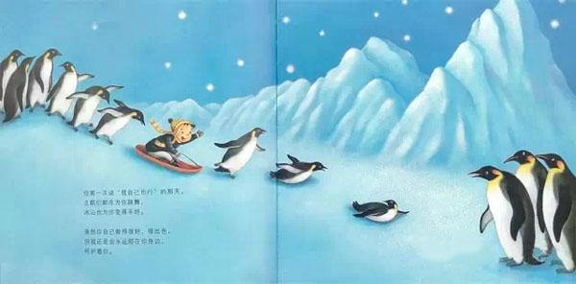
繪本：崔琡僖
你第一次說「我自己也行」的那天，
企鵝們都在為你跳舞，
冰山也為你變得平坦。
雖然你自己做得很好，很出色，
但我還是會永遠陪在你身邊，呵護著你。
Notes:
你第一次說「我自己也行」的那天，
企鵝們都在為你跳舞，
冰山也為你變得平坦。
雖然你自己做得很好，很出色，
但我還是會永遠陪在你身邊，呵護著你。
原文網址：https://kknews.cc/baby/opevxop.html

Slide 3
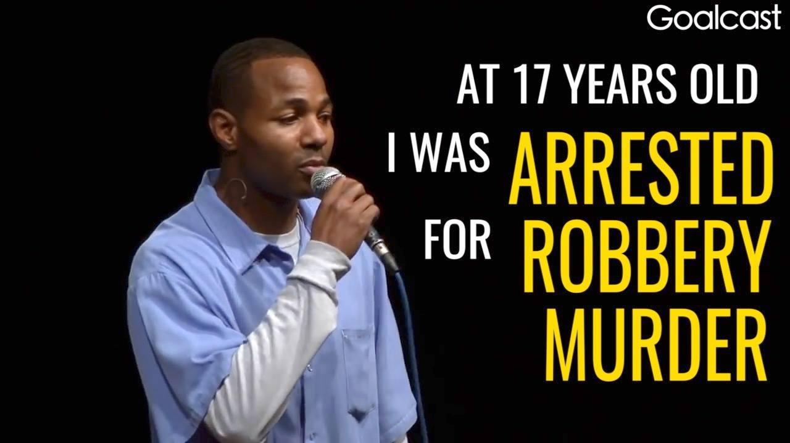

Slide 4
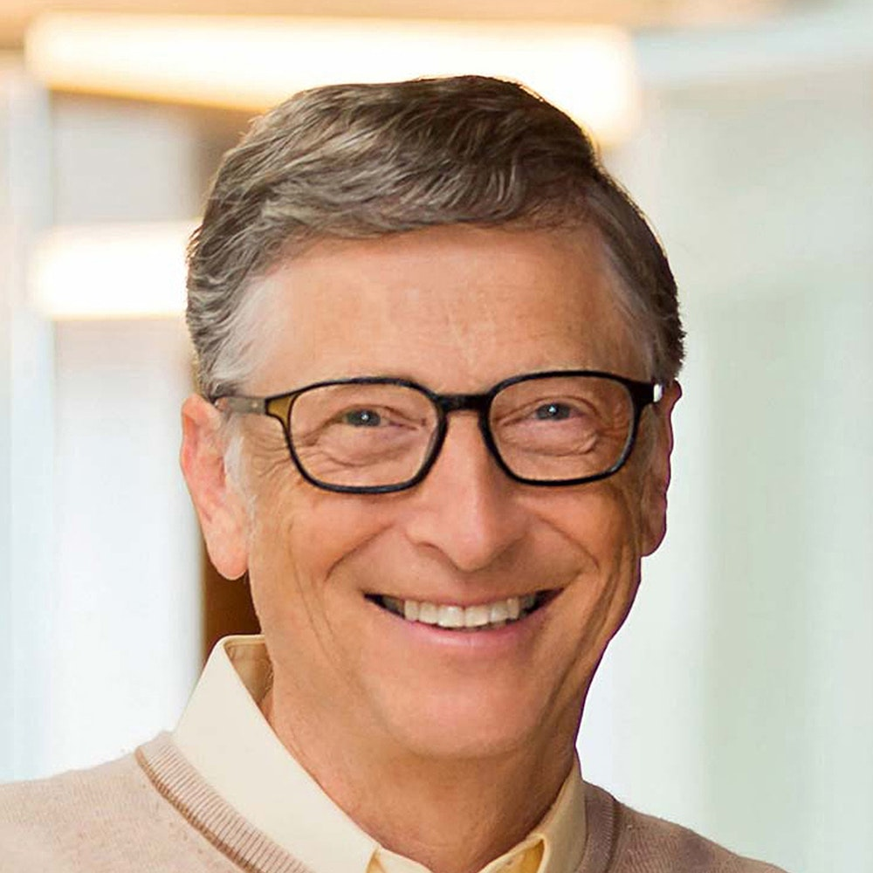
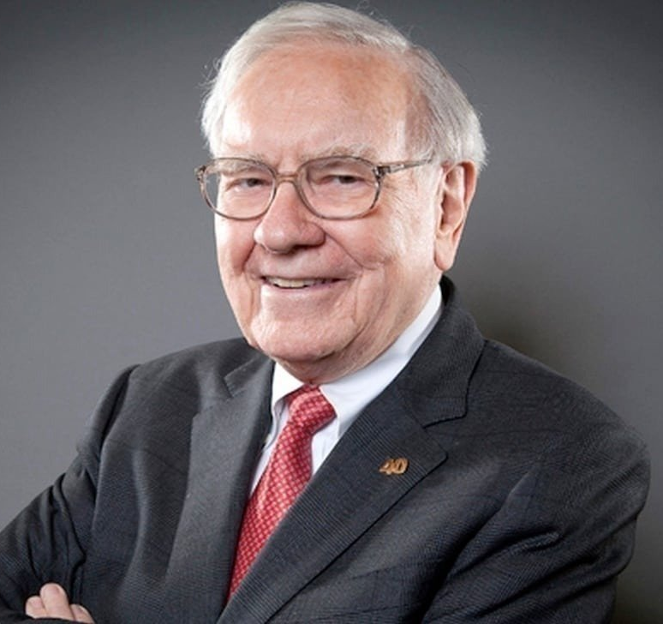
20歲那年，我在獄中，下定決心拿起書本學閱讀
From drug dealers to
From sports figures to
Bill Gates
Warren Buffet

